Slide 1
Dobrodružství při projednání
VRT Praha – Brno – Ostrava
Ing. Marek Pinkava
  Stavební správa VRT, náměstek ředitele
Ostrava, 06. 06. 2023

Slide 2
Stakeholders
„Skupiny či jednotlivci, kteří ve vztahu k podniku něco získávají či ztrácejí.“

Slide 3
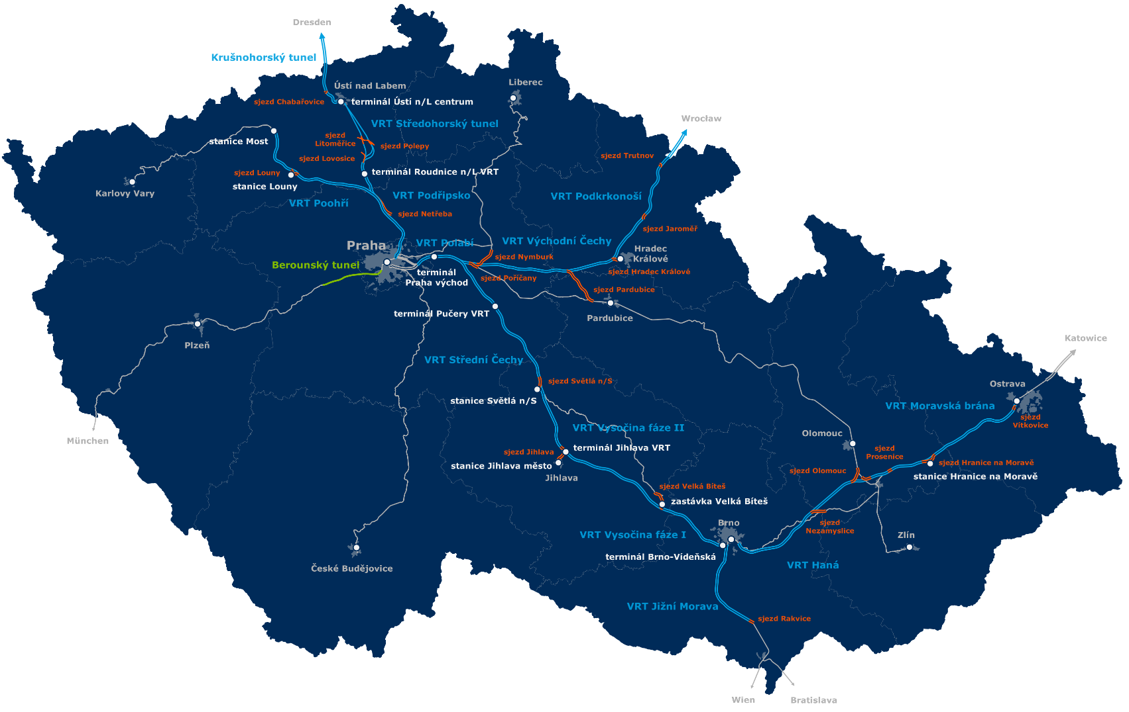
Stakeholders
VRT Praha – Brno – Ostrava znamená cca 350 km nové železnice.
S větví Brno – Břeclav téměř 400 km.

Slide 4
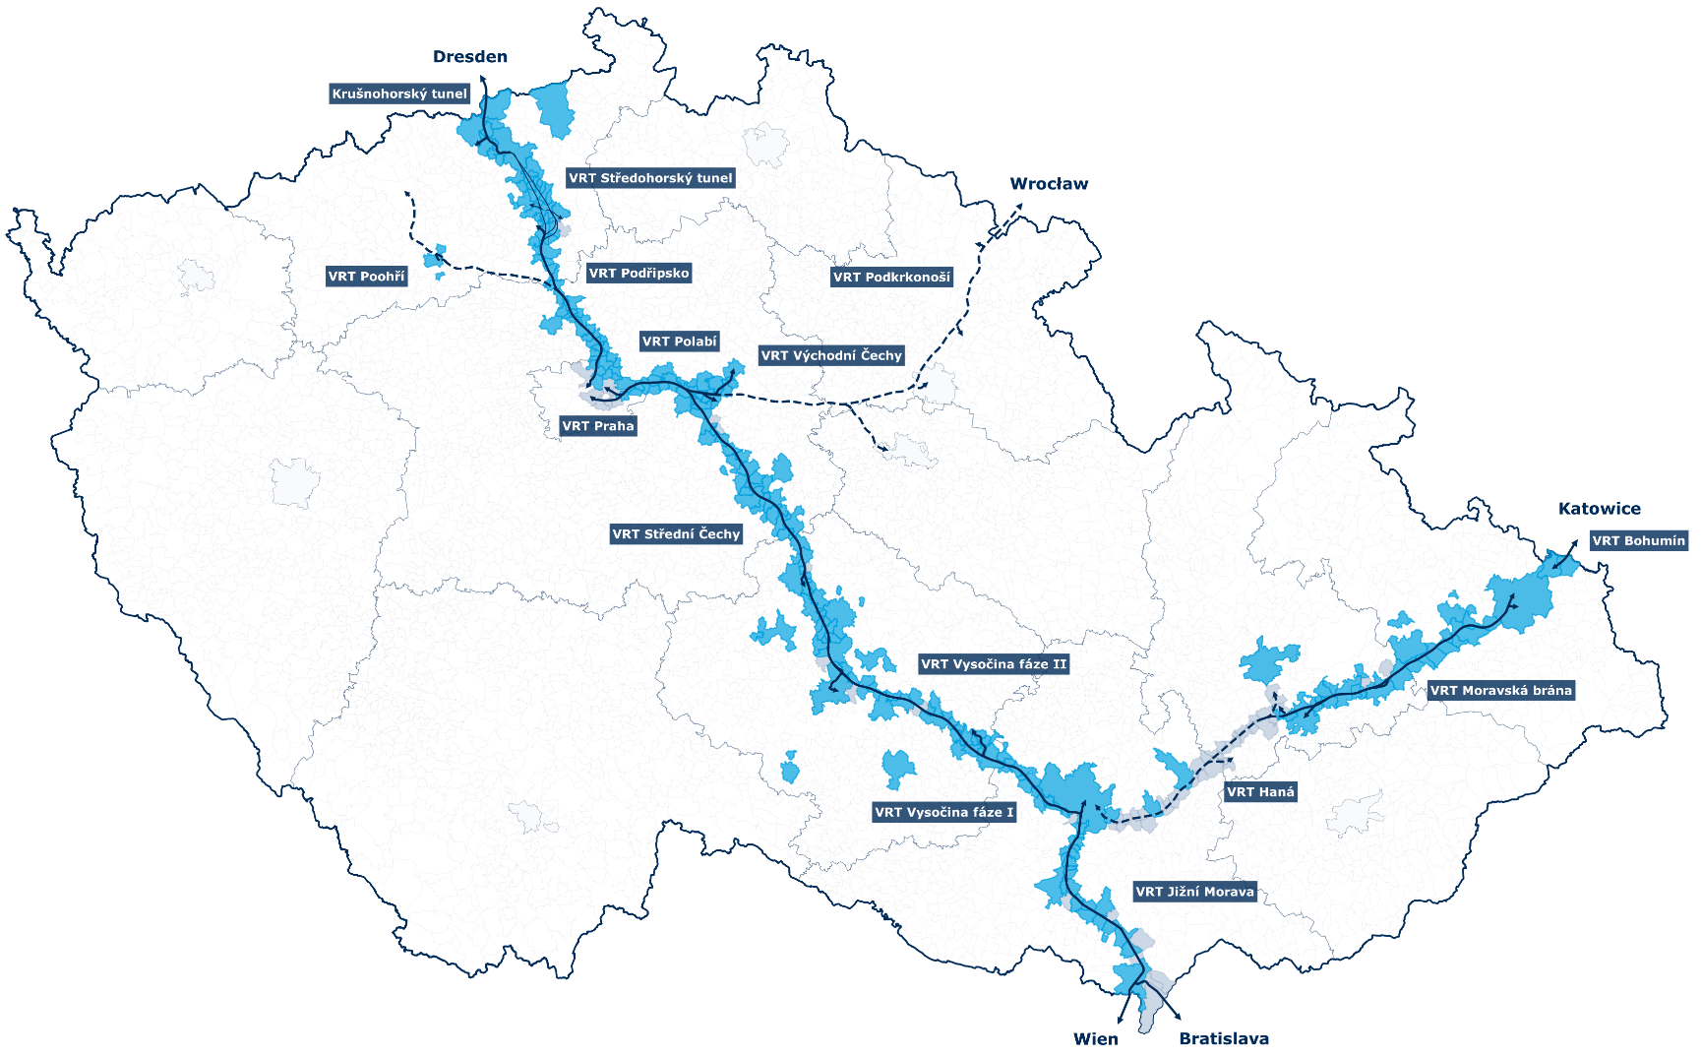
Stakeholders
6 krajů a 5 statutárních měst
zhruba 200 dotčených měst a obcí
tisíce až desetitisíce vlastníků nemovitostí
desetitisíce až statisíce obyvatel v okolí

Slide 5
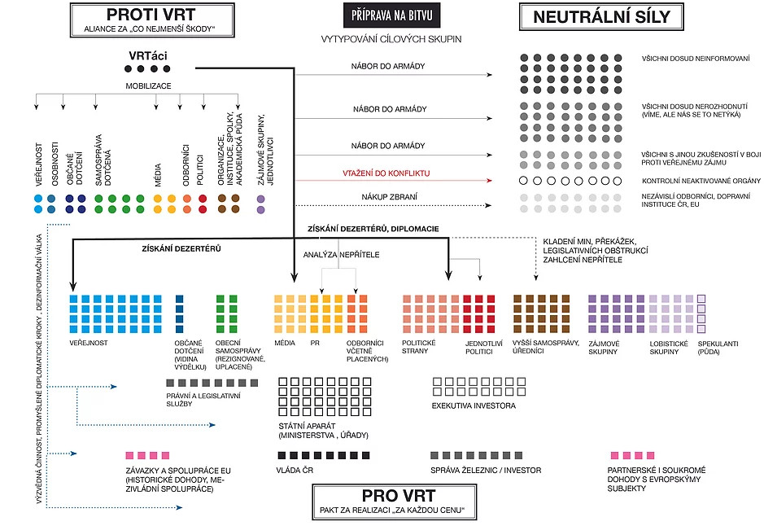
Stakeholders
https://www.vrtaci.cz

Slide 6
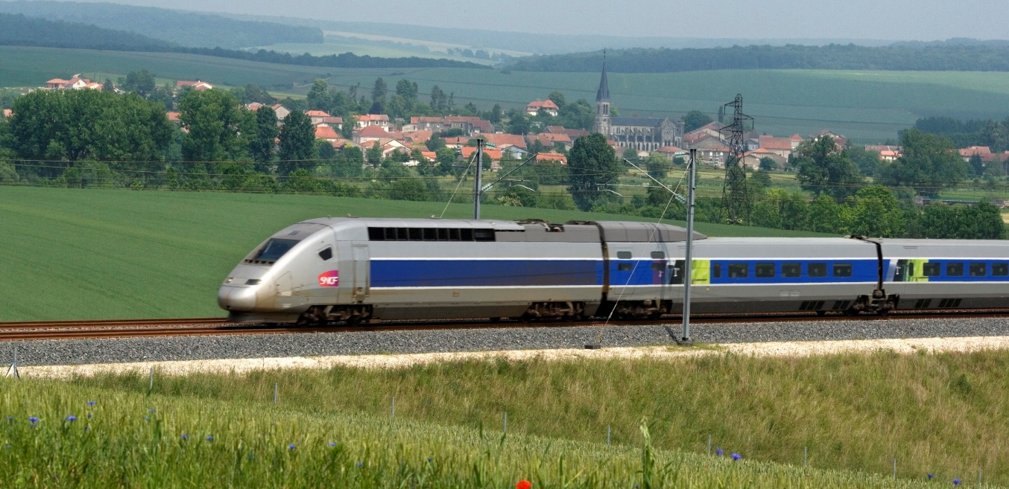
Stakeholders
VEŘEJNOST, která vlaky využije
MAJITELÉ NEMOVITOSTÍ
EVROPSKÁ UNIE
MINISTERSTVA
dopravy,
místního rozvoje,
životního prostředí,
průmyslu a obchodu
VEŘEJNOST,
která vlaky spíše nevyužije
OBECNÍ SAMOSPRÁVA
SPRÁVA ŽELEZNIC
REGIONÁLNÍ SAMOSPRÁVA
STÁTNÍ SPRÁVA
ŘEDITELSTVÍ SILNIC
A DÁLNIC
OBČANSKÉ SPOLKY
OCHRANA PŘÍRODY
DOPRAVCI
ZÁJMOVÉ SKUPINY
PŘIPOJENÍ K SÍTÍM
zejm. napájení

Slide 7
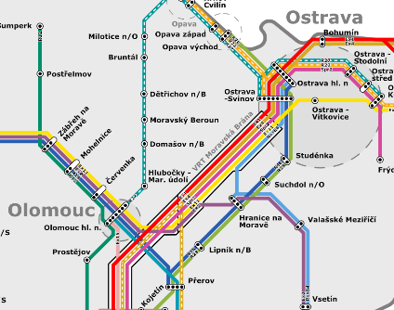
Regiony
Spolupráce od samého začátku.
Definování cílů pro každý kraj.
Hlavním výstupem spolupráce jsou budoucí linky vlaků a základní konfigurace trati.
Regiony mají v rukou praktický základ územního plánování
(zásady územního rozvoje).
Častá setkání, členství v pracovních skupinách apod.

Slide 8
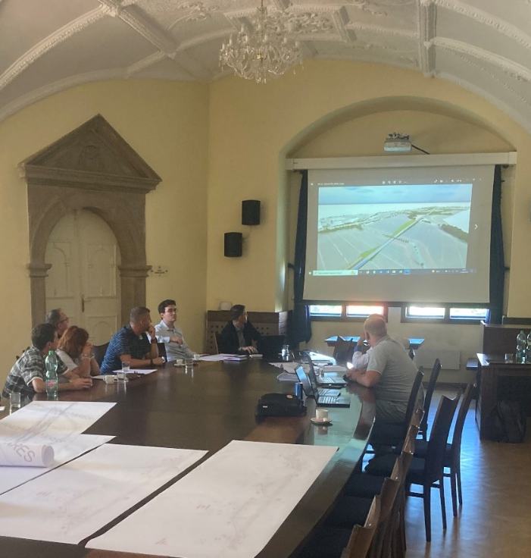
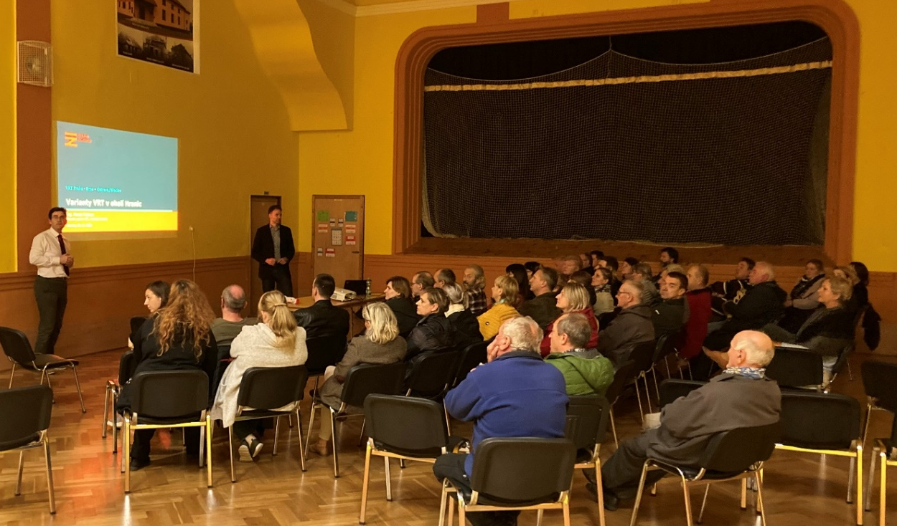
Místní samospráva a veřejnost
180 jednání
se samosprávou města a obcí
33 veřejných
prezentací projektu
Od zahájení prací na studiích proveditelnosti v r. 2018.

Slide 9
Místní samospráva
Jezdíme po celé republice.
Množství jednání narůstá (za 5 měsíců letošního roku stejně jako dříve za celý rok).

Slide 10
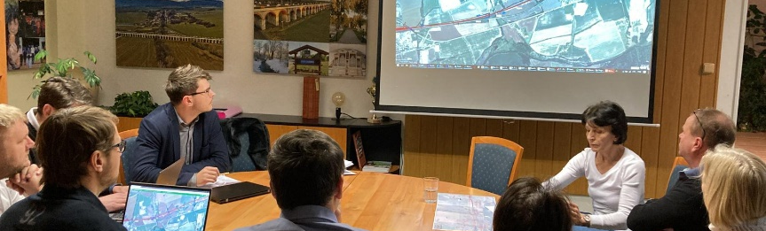
Místní samospráva
Představení studie proveditelnost a získání zpětné vazby.
Zahájení prací na projektové dokumentaci a seznámení s projektantem.
Diskuze nad výsledným technickým návrhem.

Slide 11
Místní samospráva
Výškové úpravy trati
Úpravy cest v okolí
Návrh průjezdů a průchodů skrz trať
Úpravy odvodnění a záchytných nádrží
Provedení protihlukových opatření
Spolupráce na pozemkových úpravách

Slide 12
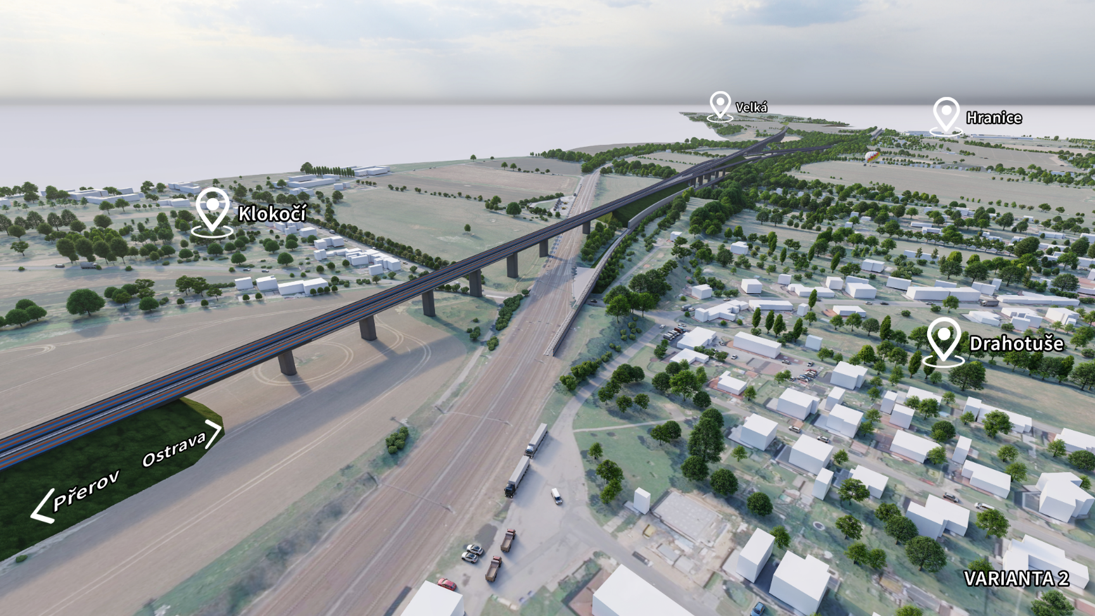

Varianta č. 2 – pohled od ŽST Drahotuše
VRT Prosenice - Ostrava
Pracovní výstup DÚR
AFRY CZ

Slide 13
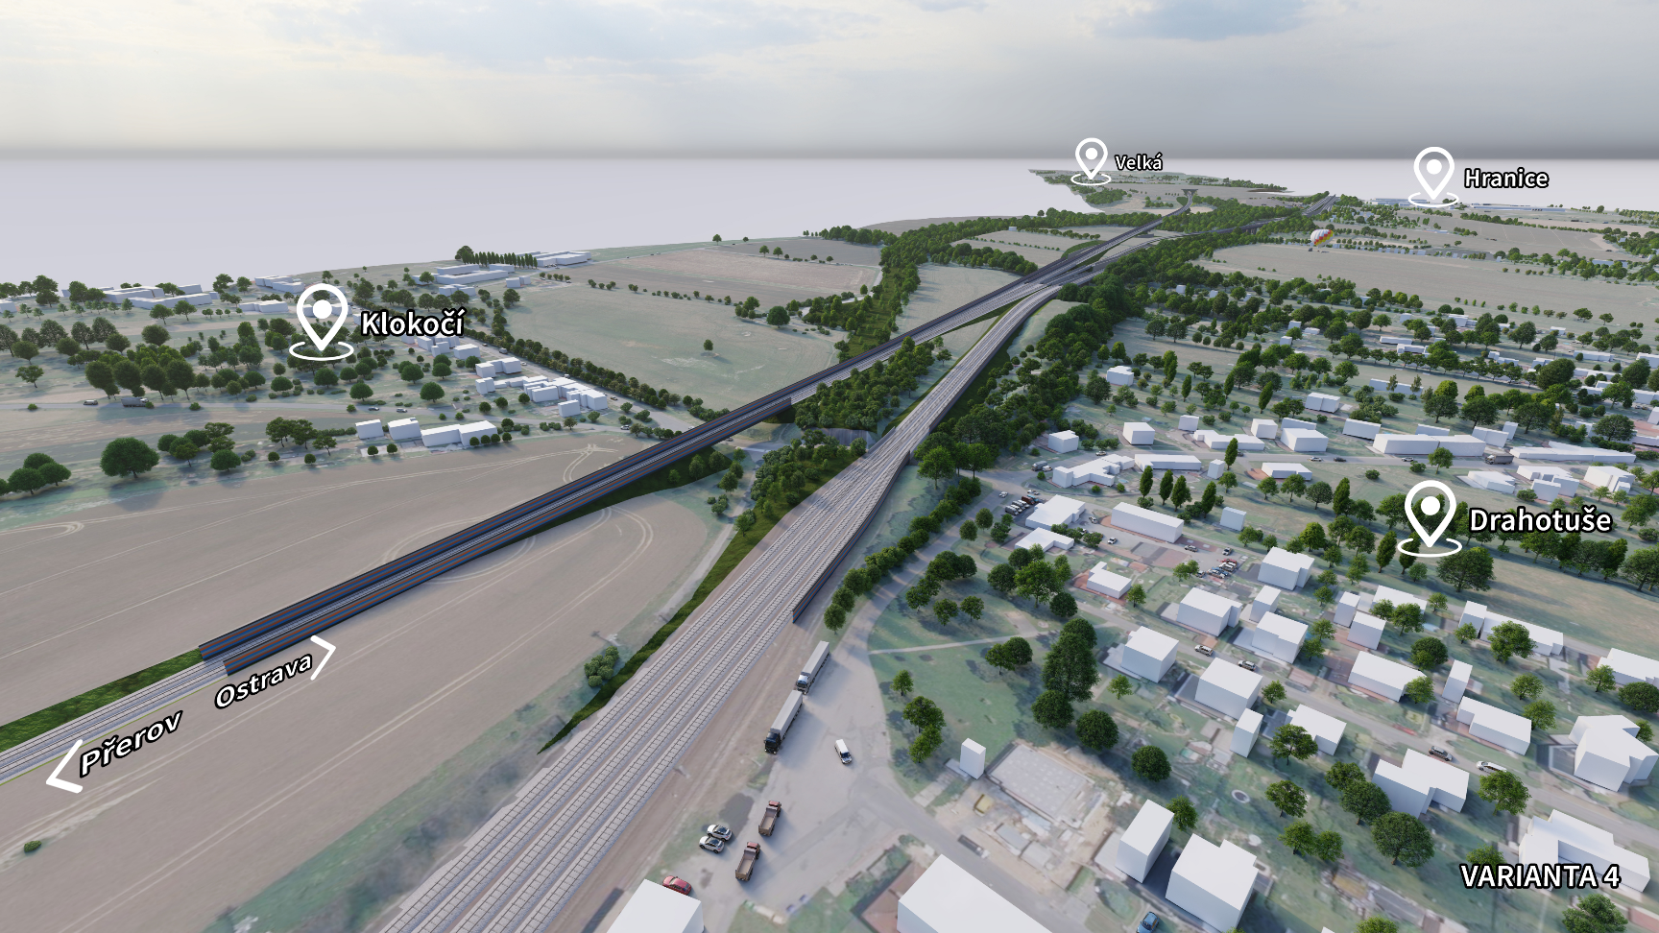
Varianta č. 4 – pohled od ŽST Drahotuše
VRT Prosenice - Ostrava
Pracovní výstup DÚR
AFRY CZ

Slide 14
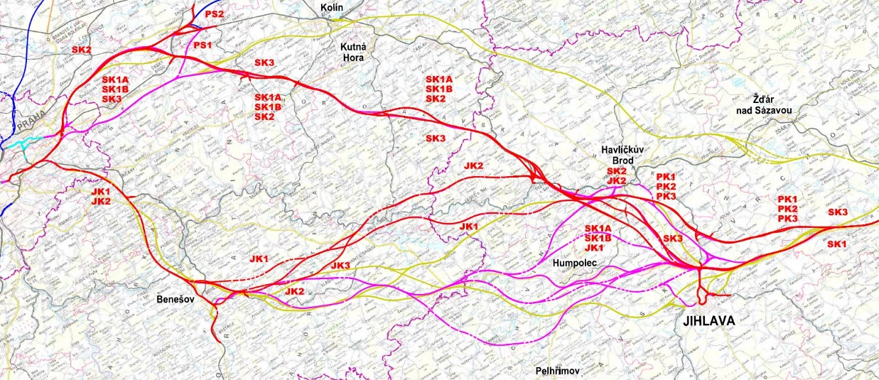
Omezení v hledání variant
Vymezení v územně plánovací dokumentaci.
Nezbytné držet se vymezeného pásu.
Obří projekt, na kterém desítky lidí odpracují tísíce hodin,
nelze se vracet zpět o mnoho kroků.
Schválený finanční rámec.
Technická omezení.
Legislativní omezení.
Na opačné straně obvykle také někdo žije...

Slide 15
VRT v katastru Vražné – fialová varianta
co nejdále od Emauz
minout sesuvné území
minout rybník
co nejméně zasáhnout les a rybníky
vymezený koridor
minout odpočívku
minimalizovat fragmentaci
minout sjezd D1

Slide 16
Místní samospráva
Přes všechny omezení se podařilo upravit trasu na cca 10 místech.
Pouze ojedinělé námitky k prostupnosti skrz trať.
Většinou shoda nad řešením hluku – riziko po zavedení nových limitů.

Slide 17
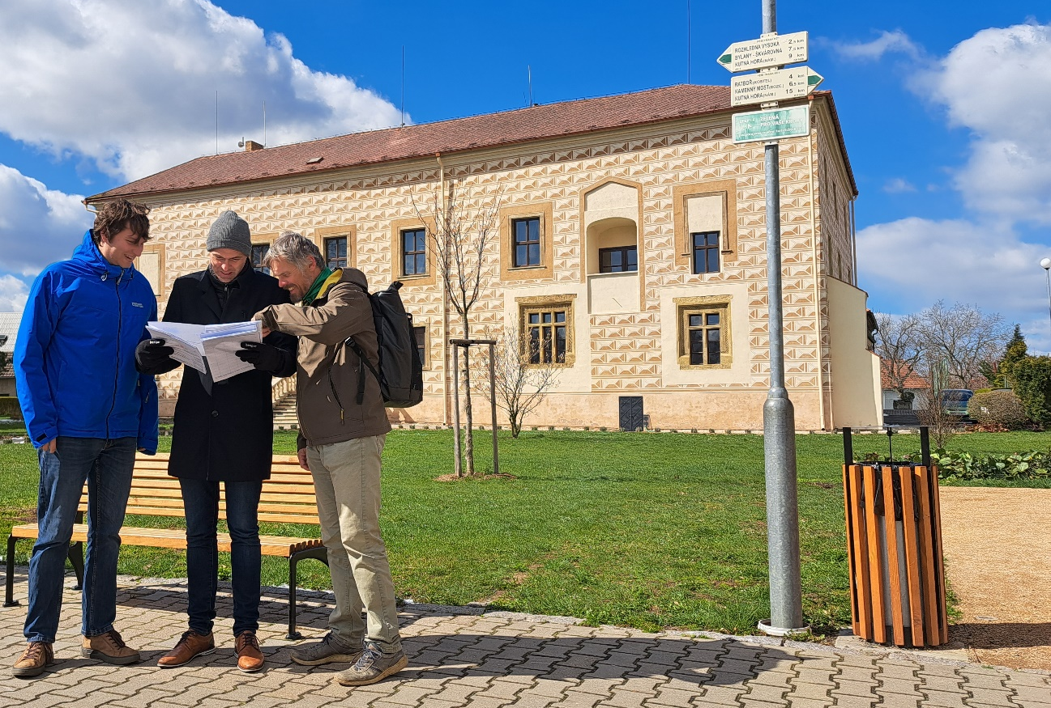
Místní samospráva
Ne všude s námi chtějí diskutovat.
Na dohodnuté místo v dohodnutý čas přijedeme vždy.

Slide 18
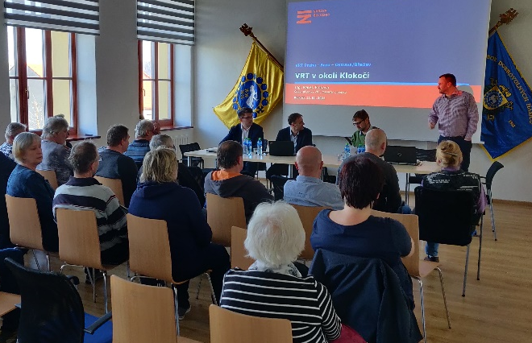
Veřejnost
Představení záměru výstavby vysokorychlostních tratí.
Představení technického návrhu v okolí města nebo obce.
Odpovídání na zvídavé i praktické dotazy:
Kdo tím bude jezdit?
Kdo to zaplatí?
Kdo koupí rychlé vlaky?
...
Jak zajistíte odhlučnění trati?
Jak zajistíte, že ze studny nezmizí voda?
Kudy bude jezdit stavební technika?
...
Kdy vykoupíte nemovitosti?

Slide 19
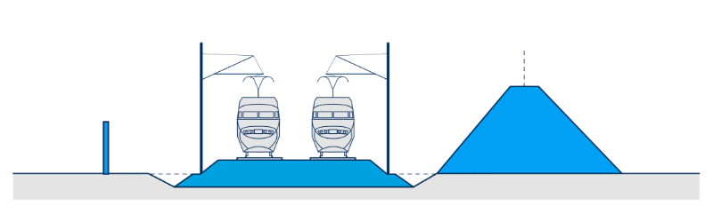
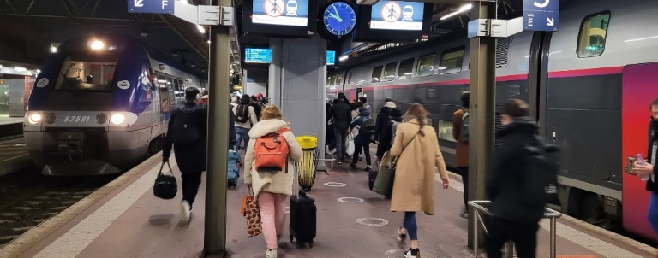
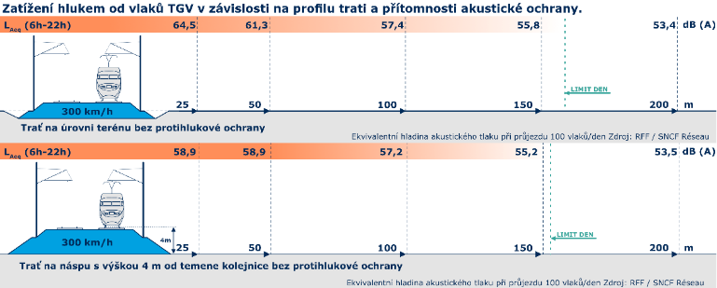
Veřejnost
Většina veřejnosti nerozumí technickým výkresům.
Obrázky, schémata, vizualizace a srozumitelný popis.

Slide 20
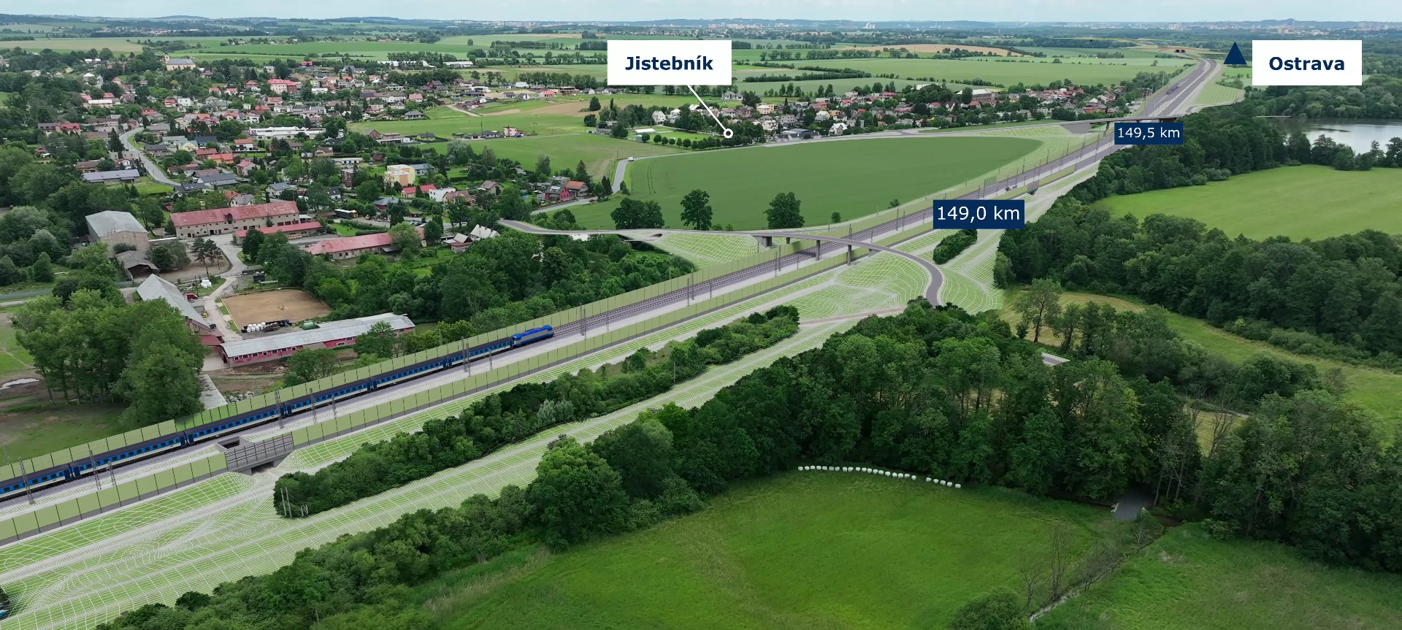
Pracovní 3D model stavby

Slide 21
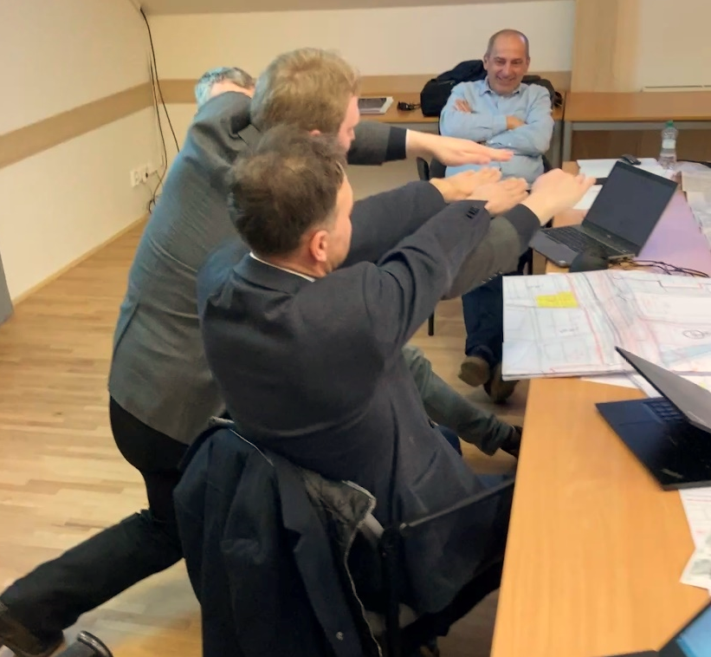
Veřejnost
Když není vizualizace, pomáháme si vlastním tělem.
Seznam zakázaných termínů:
železniční svršek a spodek
návěstidlo
výměna
snesení železniční trati
hluk vzniká na styku kolo-kolejnice
hluk vzniká na styku sběrače a TV
zařízení staveniště
v noci pojede jen podbíječka
další stupeň dokumentace
to má na starosti óřetko
nepovolí nám to odbor 13
...

Slide 22
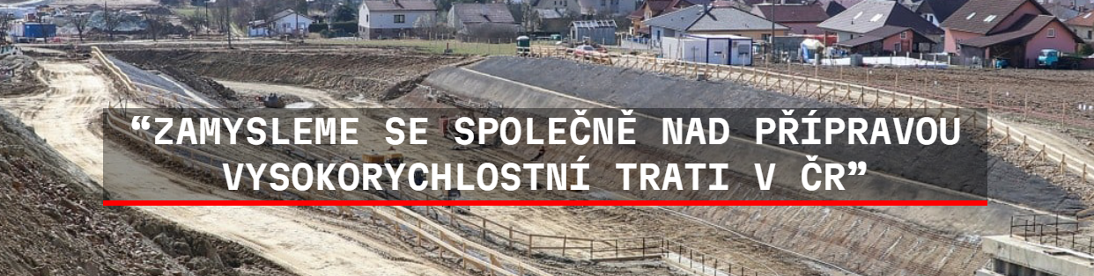
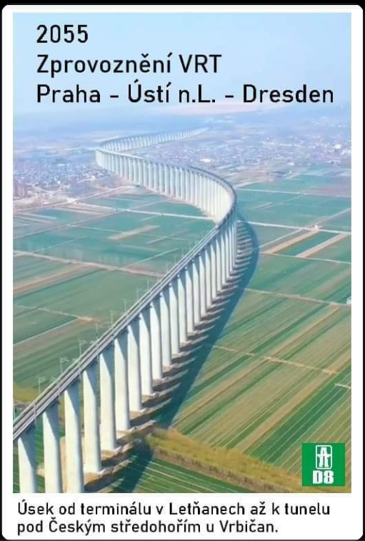
Zkreslené informace o VRT
https://www.vrtaci.cz
Za stavbu VRT je často vydávána jakákoliv stavba
(nahoře běžná železniční trať u Tábora, vpravo novostavba trati pro nákladní dopravu v Číně)
Nepřesné informace o provozu vlaků – vlaky neskončí jízdu v poli
Využití menšího počtu cestujících v době COVIDu – dnes je intenzita dopravy na silnicích větší než před pandemií
Údajné zastavení přípravy VRT v zahraničí – vysokorychlostní železnice se připravují i staví v řadě zemí (Francie, Německo, Velká Británie, ...)

Slide 23
Zkreslené informace o VRT
Obava oponentů
https://www.kounice.cz/wp-content/uploads/2021/03/%C4%8Dl%C3%A1nek_o_VRT-1.pdf

Slide 24
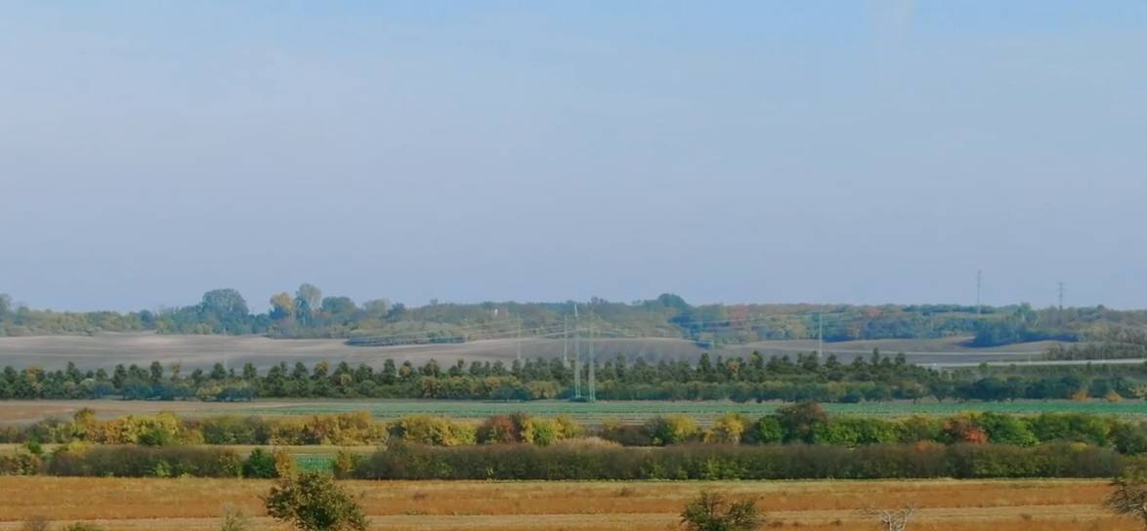
Zkreslené informace o VRT
Zákres návrhu do snímku
Dokumentace k územnímu řízení, SUDOP PRAHA a.s., 2023

Slide 25
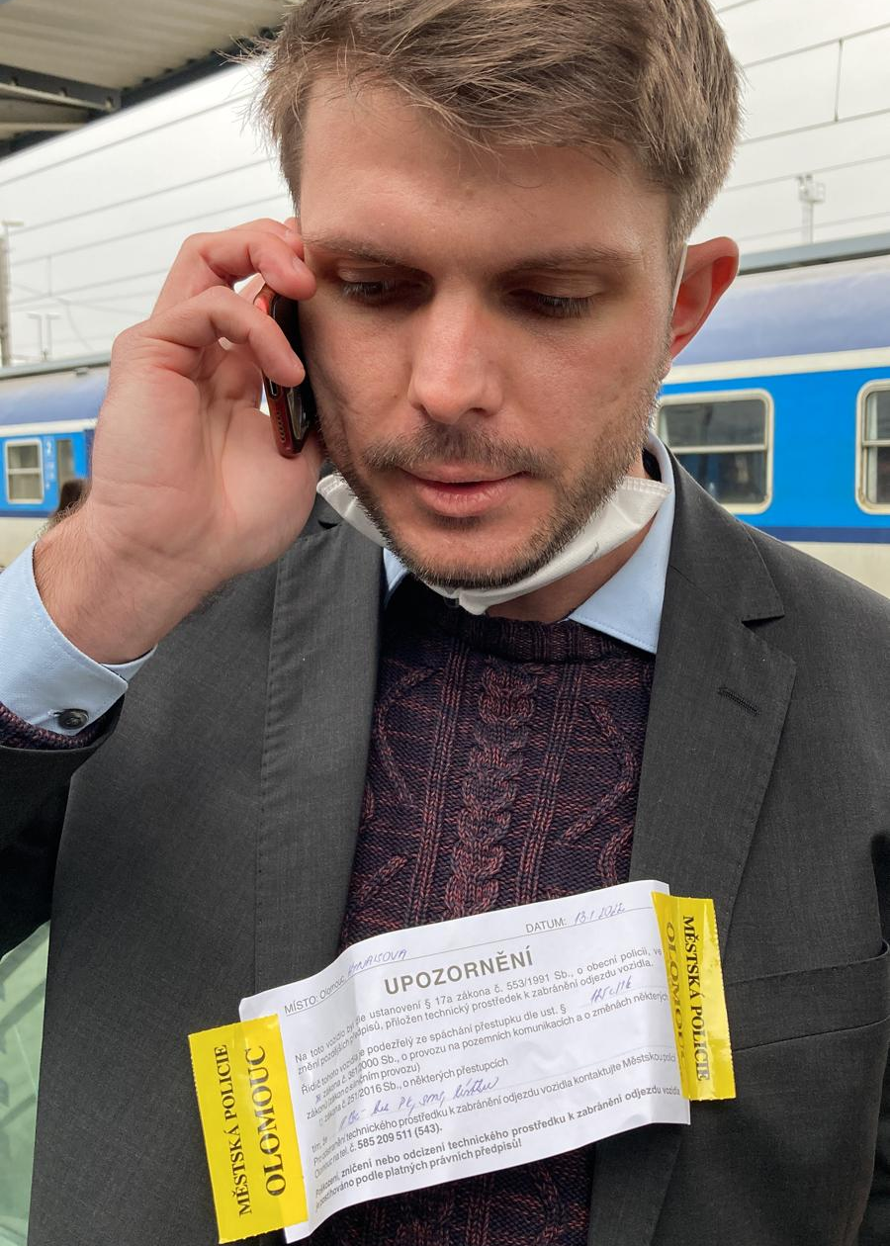
Opravdová dobrodružství
Po nehodě na dálnici běžíte přes pole a zajišťuje náhradní dopravu...
Díky letním uzavírkám přijedete pozdě do sokolovny plné místních...
Když hodinu před jednáním zjistíte,
že máte na autě botičku a běžíte na vlak...
Noční návraty...

Slide 26
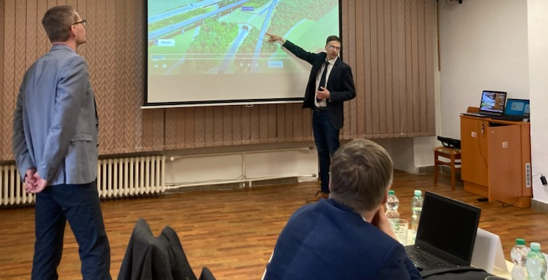
Další pravidelná setkání
Aktivní projednání na CHKO a AOPK
Zelený kruh – sdružení neziskovek v oblasti ochrany životního prostředí
Dopravci
Sdružení obcí

Slide 27
Děkuji za pozornost
Dobrodružství při projednání
  Ing. Marek Pinkava
    Stavební správa VRT, náměstek ředitele
    vrt@spravazeleznic.cz
© Správa železnic, státní organizace
Dlážděná 1003/7, 110 00 Praha 1
www.spravazeleznic.cz

